Slide 1

Study
Vault

Slide 2

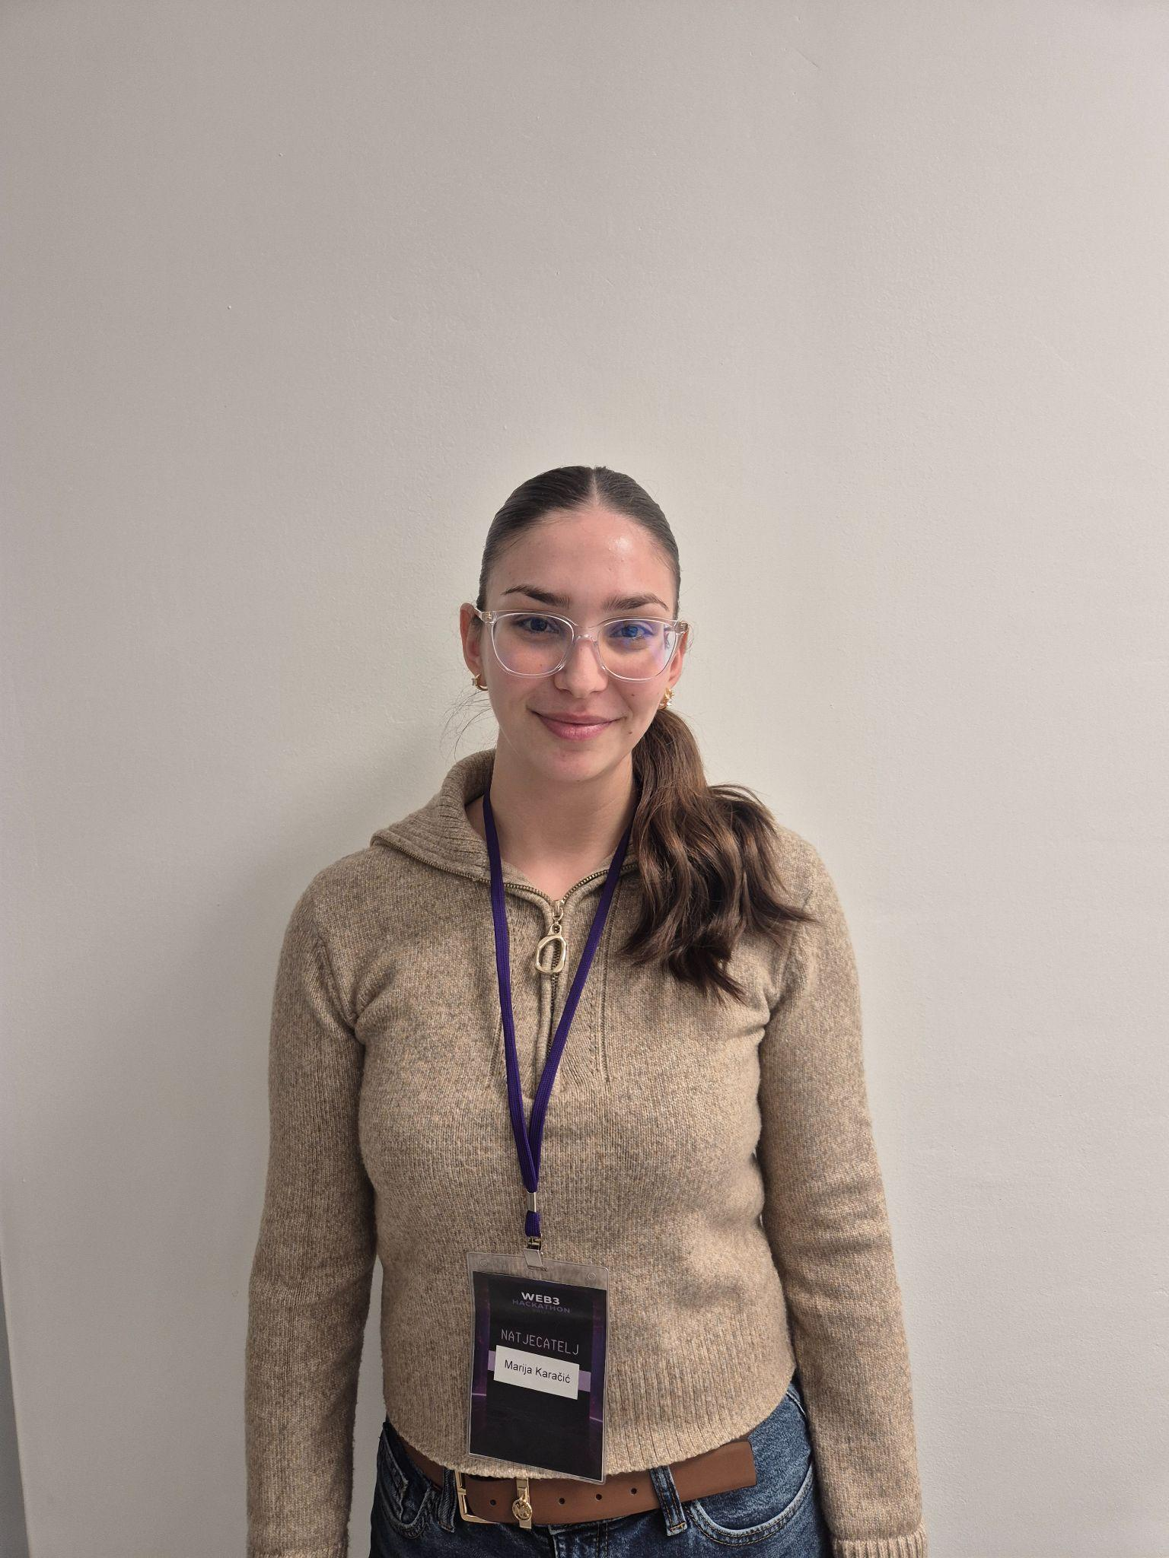
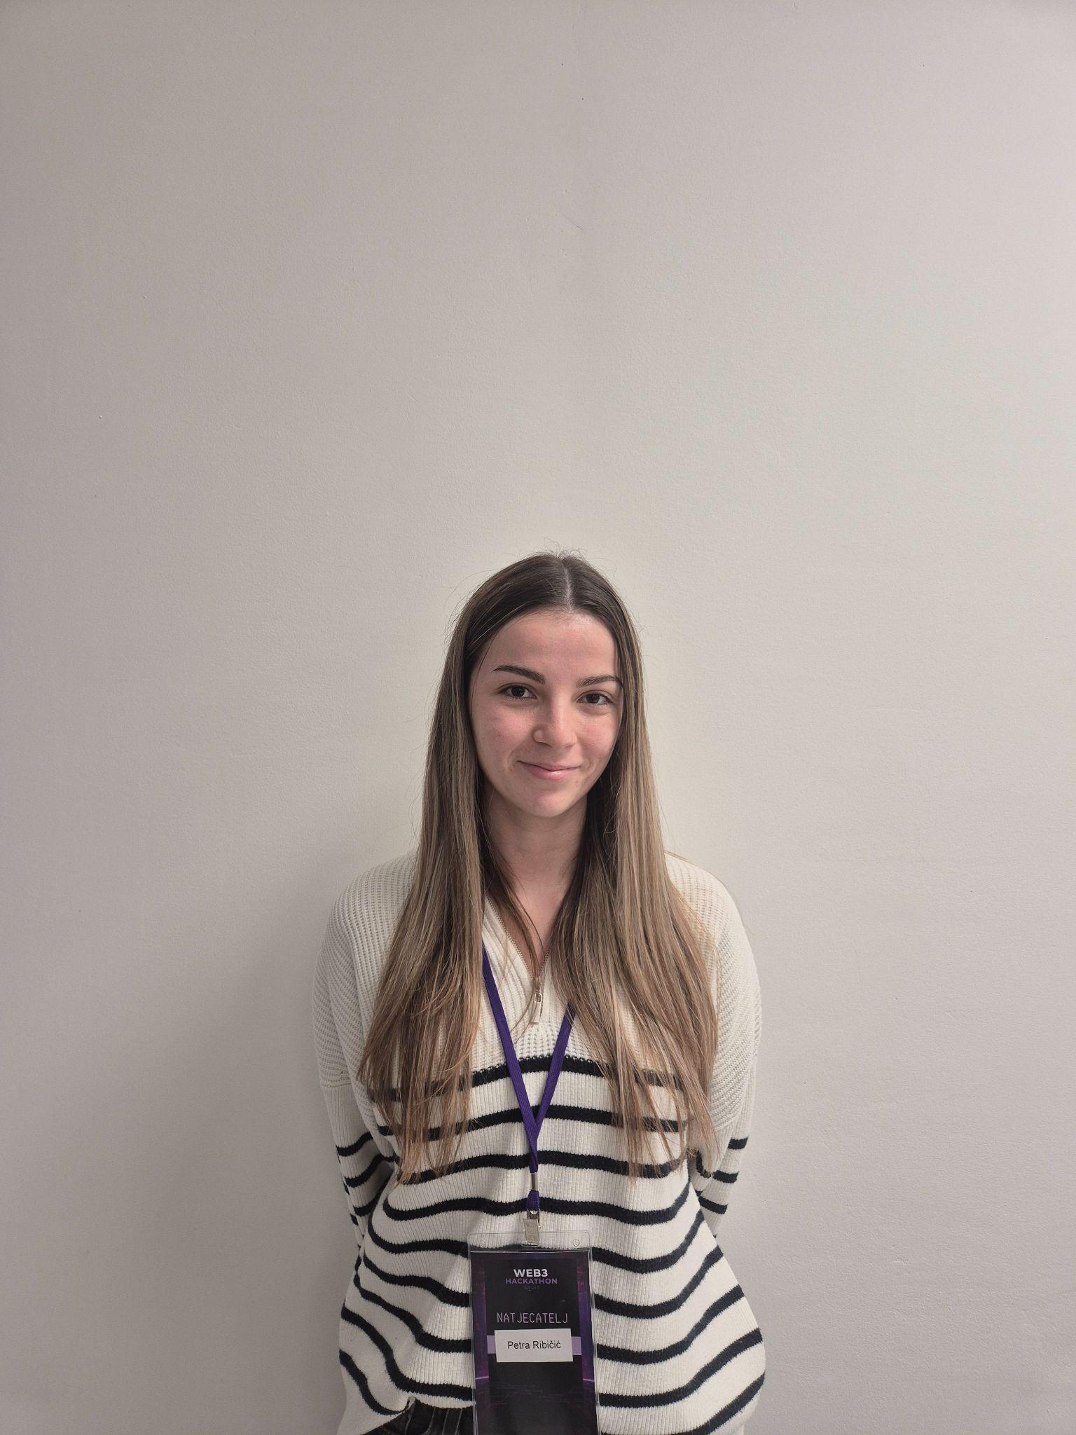
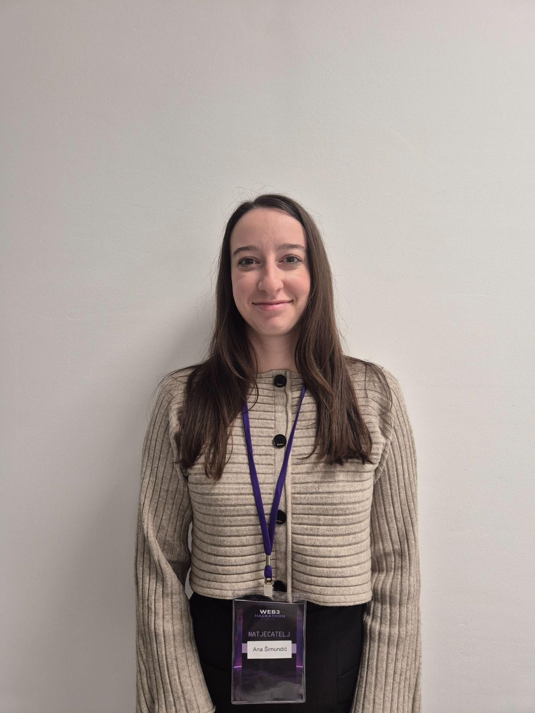
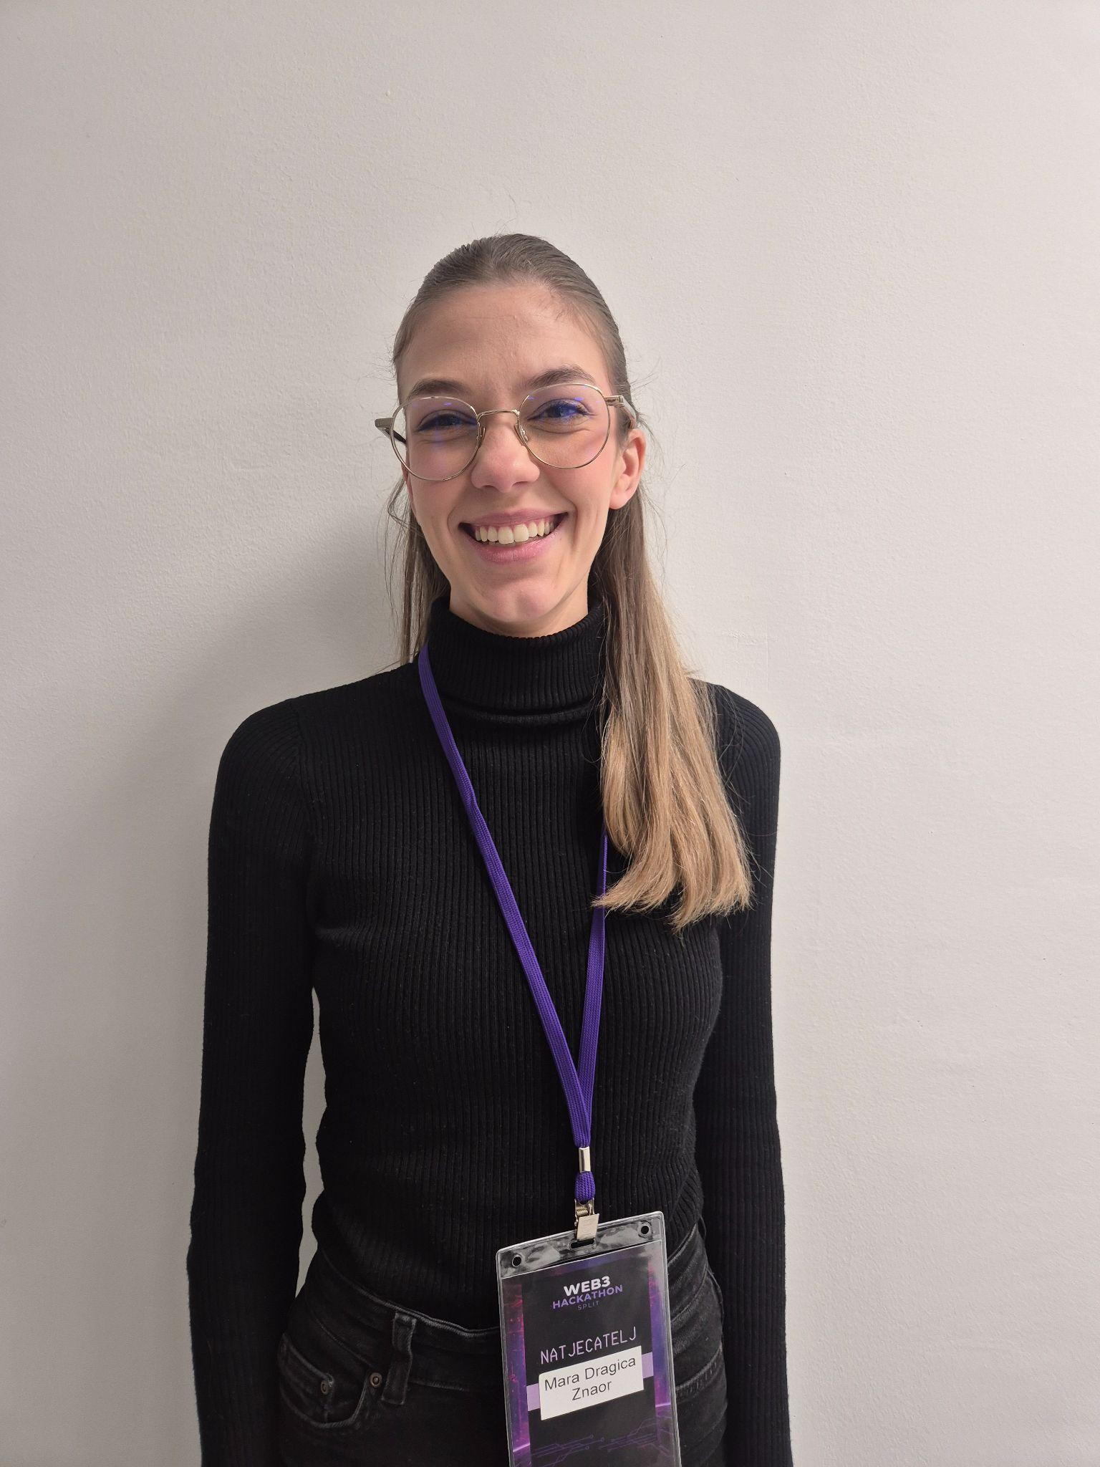
Team
Marija Karačić
Petra Ribičić
Ana Šimundić
Mara Dragica Znaor

Slide 3
Trenutne razmjene skripti ovise o inboxima, grupama i sreći – ne o kvaliteti.
Skripte raspršene na više platformi
Previše verzija
Puno vremena izgubljeno na pretrage
Nesigurni izvori

Slide 4
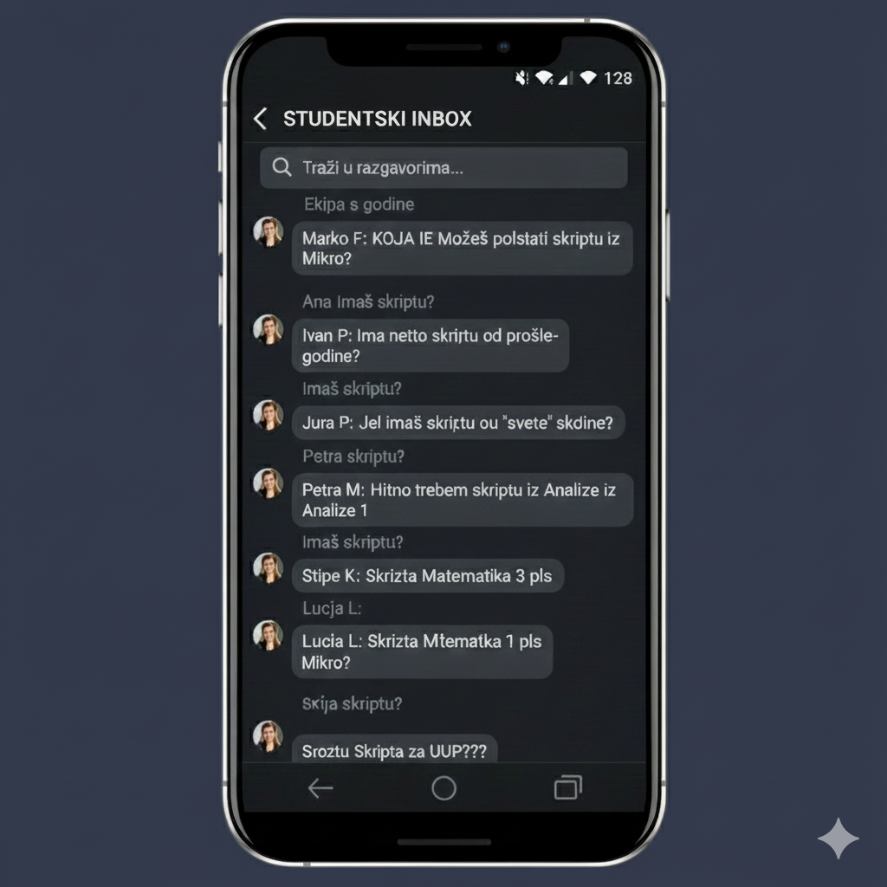
Razmjena skripti ovisi o privatnim porukama i neprovjerenim preporukama

Slide 5
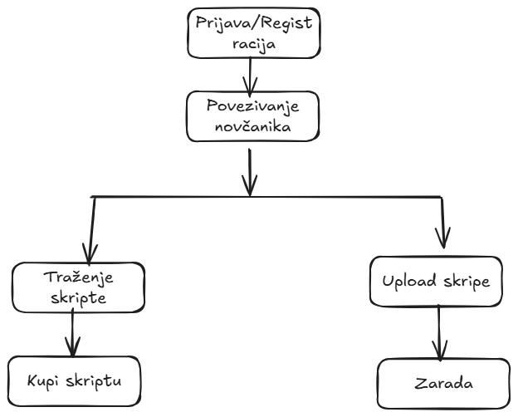
Sve skripte na jednom mjestu – organizirane, provjerene i rangirane od studenata, kako bi učenje bilo brže, jednostavnije i učinkovitije

Slide 6
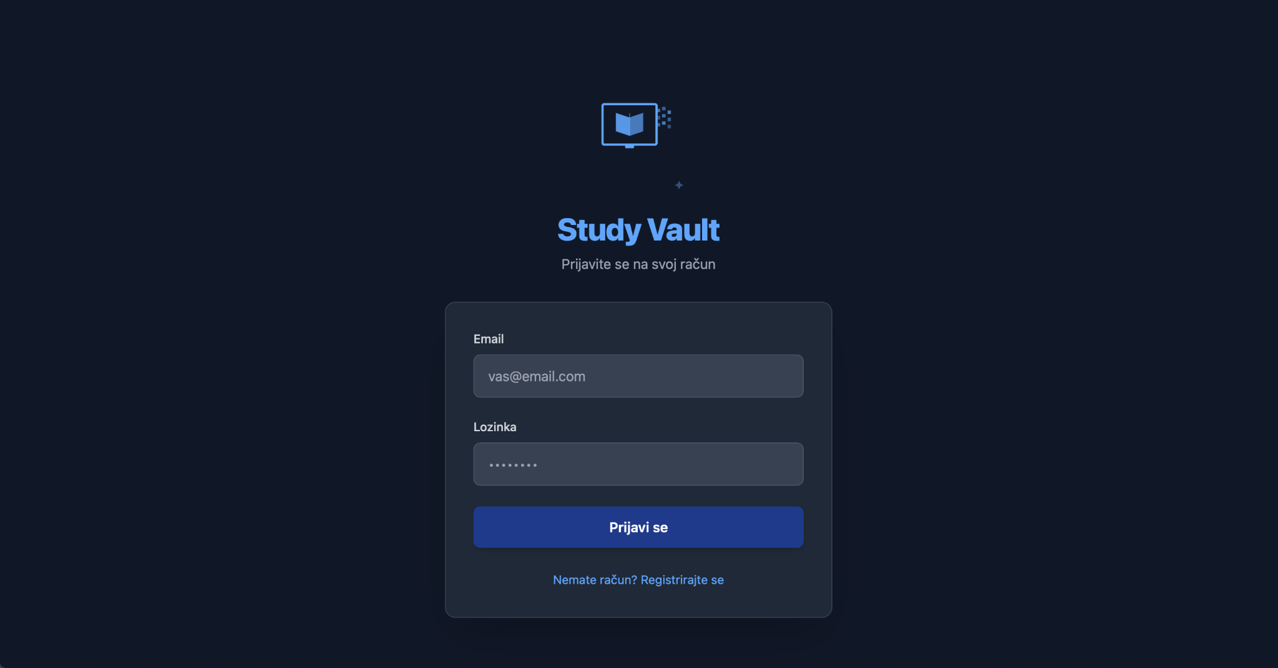
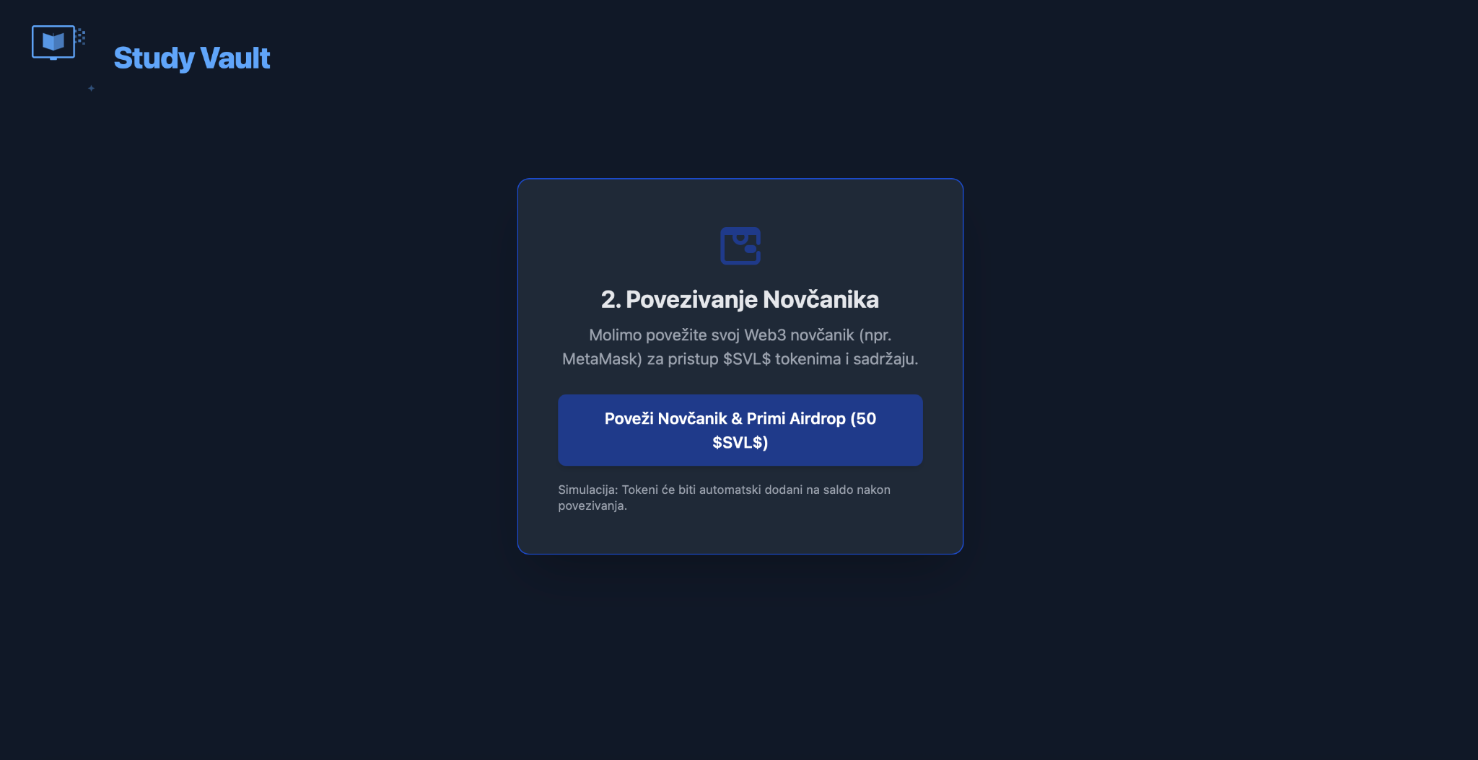
Study Vault

Slide 7
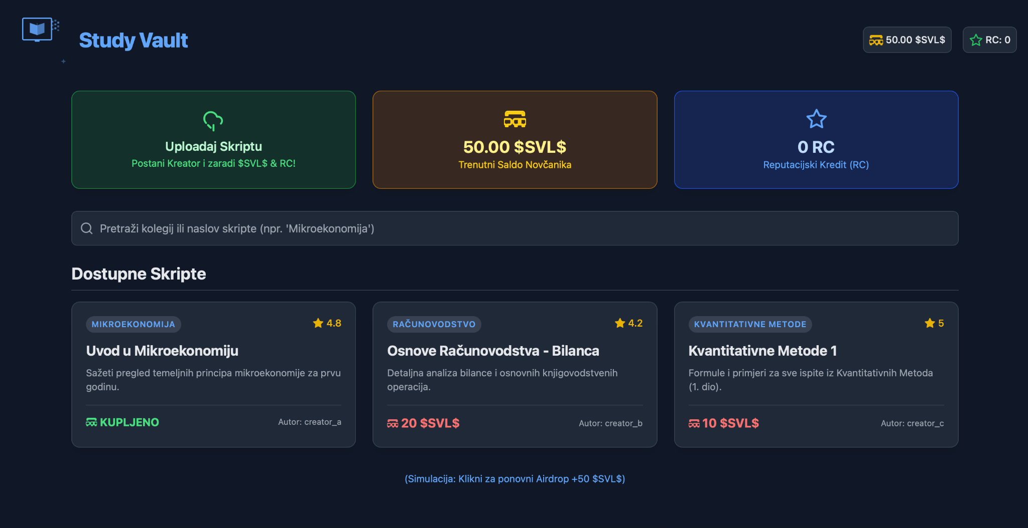
Study Vault

Slide 8
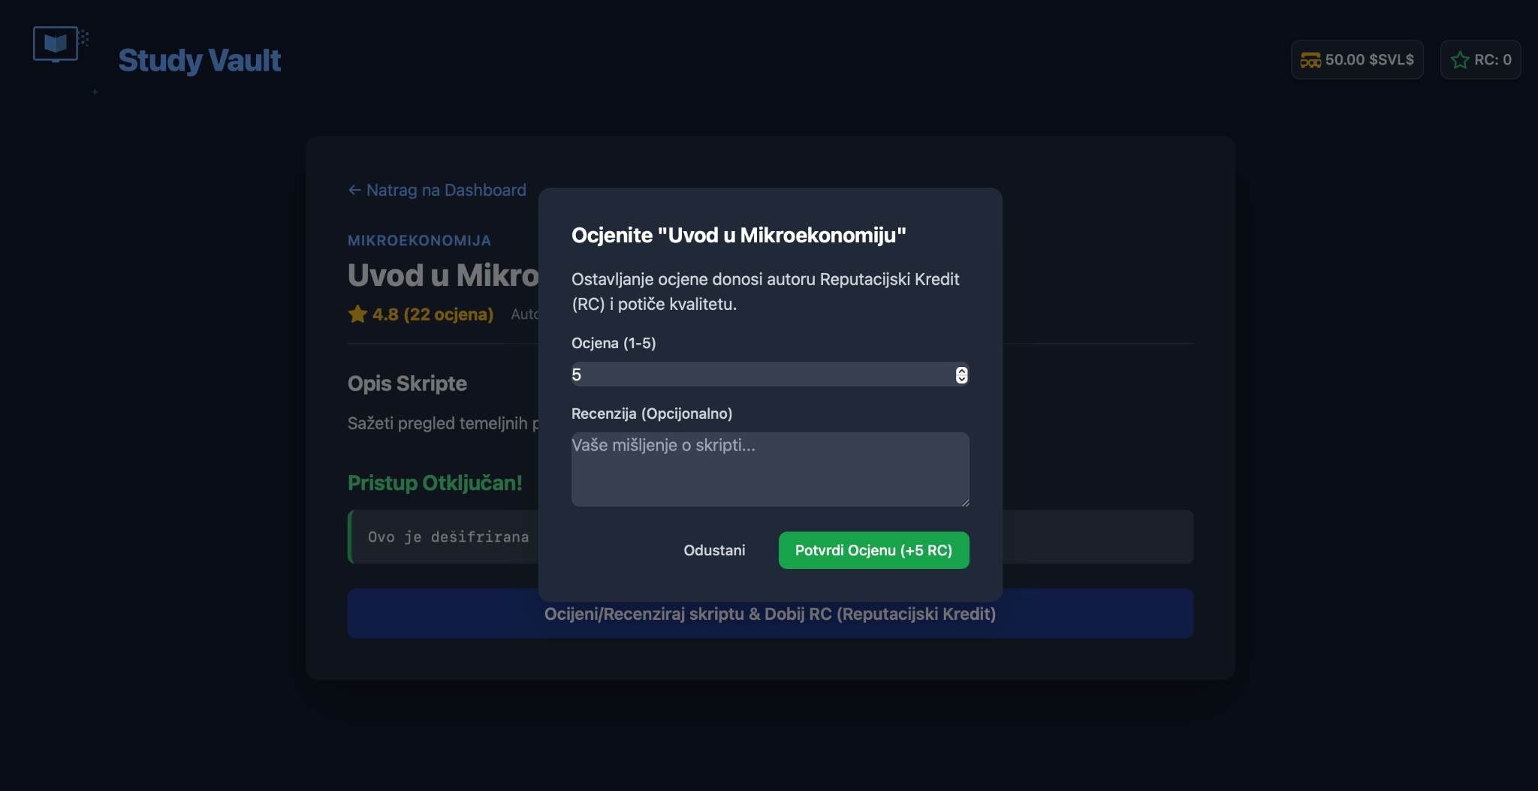
Study Vault

Slide 9
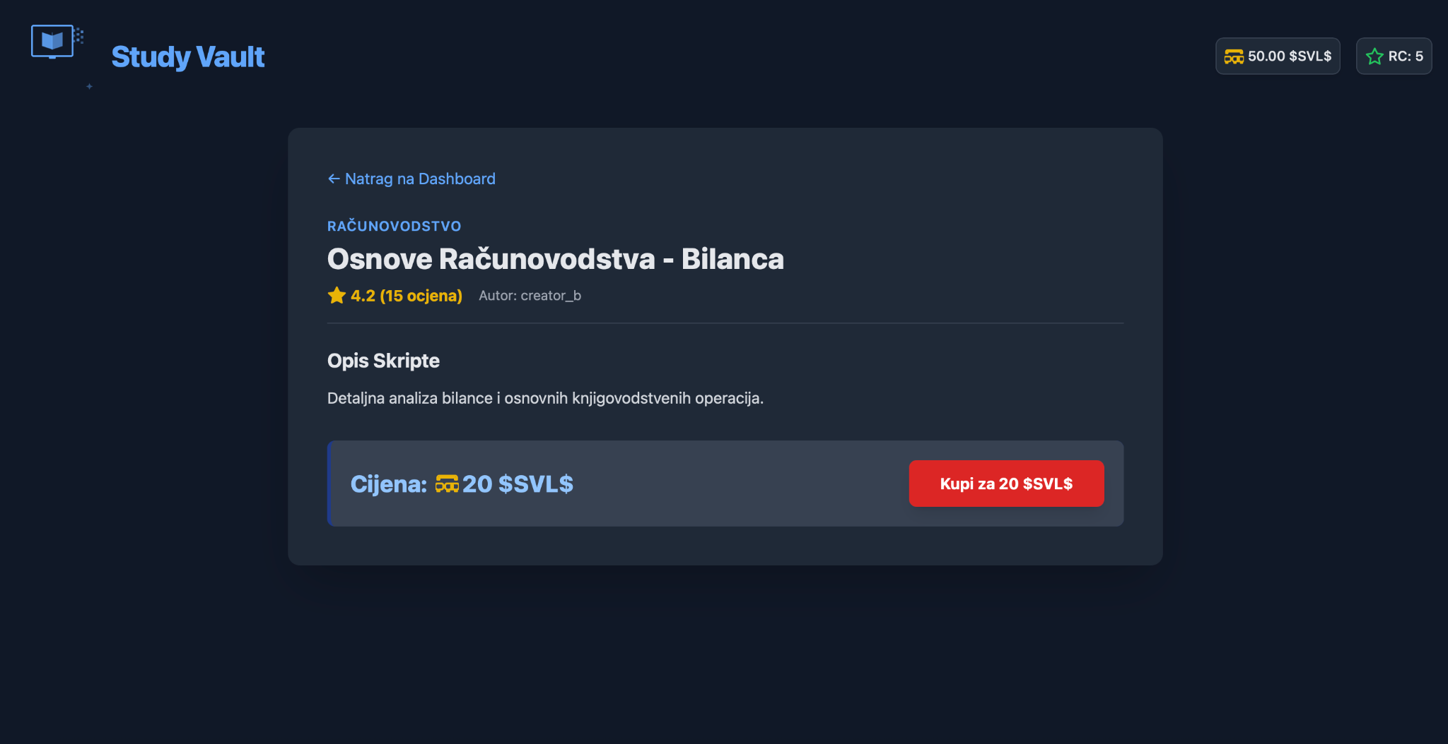
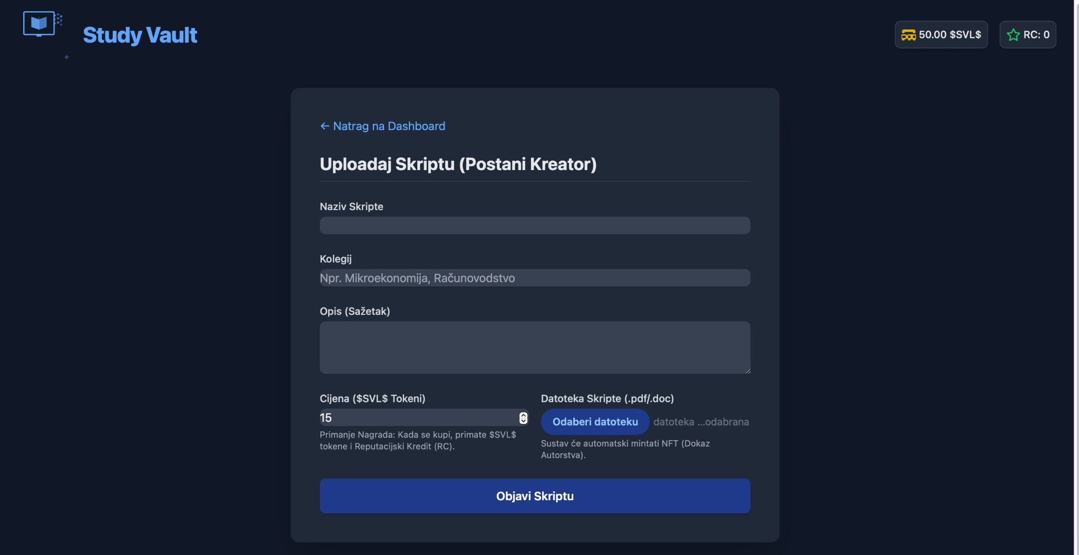
Study Vault

Slide 10
TRŽIŠTE
CILJNA SKUPINA
3500 studenta EFST-a
VRIJEDNOST PLATFORME:
Jedno mjesto
Provjereni materijali
Nagrađivanjem autora kroz tokene
POTENCIJALNO ŠIRENJE:
Sveučilište Split
Erasmus projekt

Slide 11
